Slide 1
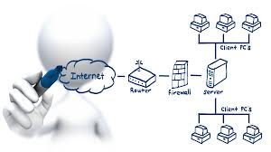
ROUTING INFORMATION PROTOCOL (RIP)
Notes:
Thưa các bạn hôm trước chúng ta đã cùng nhau trao đổi về một giao thức định tuyến nội vùng tĩnh rồi trong hình thức định tuyến tĩnh static route trong hình thức định tuyến tĩnh người quản trị phải tự tay cấu hình các đường đi và trong các bảng định tuyến các router để chỉ đường các router đi đến đích trong các các hệ thống mạng. Các bạn thấy hôm trước chúng ta đã trình bày phần lý thuyết và cấu hình, chúng ta phải khai báo các static route chỉ đến các mạng ở xa o khết nối trực tiếp đến nó, câu lệnh static router gồm các thành tố: IP Router dectination subnetmark nexthop. Các em cho thầy biết vậy độ tin cậy của static router là bao nhiêu ?
Đúng như tên gọi nó rất là tĩnh chỉ thích hợp cho các mạng có qui mô nhỏ khi số lượng subnet it, router <10.
Để làm được với các mạng lớn hơn ta phải dùng các hình thức định tuyến động dynamic routing. Định tuyến động phải sử dụng các giao thức định tuyến, Thưc các bạn hôm nai chúng ta trao đổi hình thức định tuyến động đầu tiên đó là giao thức định tuyến dùng thuật toán distance vecter là Rip.

Slide 2
MỤC TIÊU
Giải quyết nhược điểm của định tuyến tĩnh.
Hiểu được nguyên tắc hoạt động của giao thức định tuyến theo Distance Vector.
Phân biệt khái niệm Classless và Classful.
Notes:
Giải quyết nhược điểm của định tuyến tĩnh.
Hiểu được nguyên tắc hoạt động của giao thức định tuyến theo Distance Vector.
Phân biệt khái niệm Classless và Classful.
Cấu hình được giao thức RIP cho một hệ thống mạng cụ thể.
Troubleshoot problems.

Slide 3
TÀI LIỆU HỌC TẬP VÀ THAM KHẢO
Giáo trình: Cisco Systems Inc, Networking - Cisco IP Routing Fundamentals. 1999 - Trang 147-191.
Bài tập thực hành: Định tuyến RIP.
Website:
www.cisco.com
Notes:
Tham khao www.phamthaikhanh.wordpress.com/dinhtuyenchuyenmach

Slide 4
Nội Dung Bài Giảng
Giới thiệu giao thức RIP.
Nguyên tắc hoạt động của RIP.
Cấu hình định tuyến bằng giao thức định tuyến RIP.
Enable RIP
Routing Table trong RIP
Show commands
Debug RIP

Slide 5
Giới Thiệu
RIP (Routing Information Protocol).
Giao thức định tuyến nội vùng (Interior routing protocols)
Sử dụng thuật toán tìm đường Bellman Ford.
30 giây các router update thông tin định tuyến.
Metric = hop count (số nút mạng đi qua).
(Maximum is 16 equal-cost paths, if metric =16 -> infinity.)
Đường đi tốt nhất là đường đi có metric nhỏ nhất.
Dùng UDP-port 502 để chuyển có gói tin update.
AD (Administrative Distance) = 120 (độ tin cậy).
RIP v1 và RIP v2.
Notes:
Bước 3. Khi này router nhận được bảng định tuyến, nó xử lý cập nhật đường đi tốt hơn theo thuật toán Bellman-Ford.
Độ tin cậy cao nhất là bao nhiêu thấp nhất là bao nhiêu?

Slide 6
Phân biệt Classful - Classless
Classful
Không quảng bá subnetmask khi trao đổi thông tin định tuyến.
Không hỗ trợ định tuyến theo VLSM (Varible-Length Subnet Mask).
Trong cùng một mạng, các Subnet Mask sẽ tự động chuyển về foreign networks.
Một số giao thức định tuyến hỗ trợ:
RIP v1
IGRP

Slide 7
Phân biệt Classful - Classless
Classless
Quảng bá subnetmask khi trao đổi thông tin định tuyến.
Hỗ trợ định tuyến theo VLSM (Varible-Length Subnet Mask).
Quản trị mạng có thể thực hiện tối ưu bảng định tuyến.
Một số giao thức định tuyến hỗ trợ:
RIPv2
EIGRP
OSPF
IS-IS

Slide 8
RIPv2 được mô tả trong RFC 1721, 1722, 2453, 1387, 1388 and 1389.
Thông tin cập nhật routing table theo địa chỉ 224.0.0.9
Người quản trị có thể tính lại đường đi một cách thủ công.
Các gói tin RIP với router được chứng thực

Slide 9
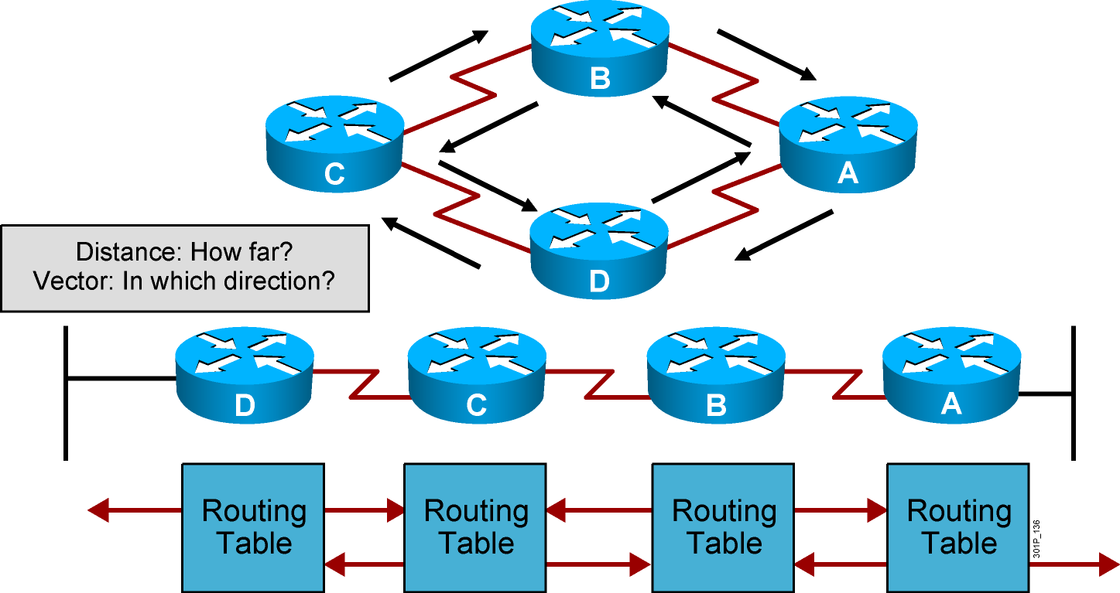
Distance Vector
Các router định kỳ gửi các routing table đến các router láng giềng
Notes:
Trước khi tìm hiểu hoạt động của giao thức RIP thì chúng ta tìm hiểu hoạt động của các giao thức định tuyến theo DV

Slide 10
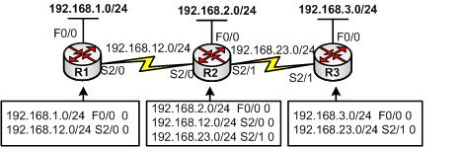
Hoạt Động RIP

Slide 11
Hoạt Động RIP

Slide 12
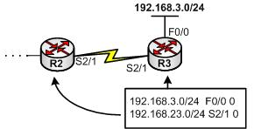

Hoạt Động RIP tt
Routing table send from R3 to R2
Routing table of R2 ?

Slide 13
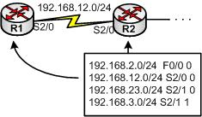
Hoạt Động RIP tt
192.168.1.0/24 F0/0 0
192.168.12.0/24 S2/0 0
192.168.23.0/24 S2/0 1
192.168.2.0/24 S2/0 1
192.168.3.0/24 S2/0 2
Routing table send from R2 to R1 and R3
Routing table of R1

Slide 14

Hoạt Động RIP tt
Routing table send from R1 to R2
192.168.1.0/24 F0/0 0
192.168.12.0/24 S2/0 0
192.168.23.0/24 S2/0 1
192.168.2.0/24 S2/0 1
192.168.3.0/24 S2/0 2
192.168.12.0/24 S2/0 0
192.168.2.0/24 F0/0 0
192.168.23.0/24 S2/1 0
192.168.3.0/24 S2/0 1
192.168.1.0/24 F0/0 1
Routing table of R2

Slide 15
Hoạt Động RIP tt
Routing table send from R1 to R2
192.168.1.0/24 F0/0 0
192.168.12.0/24 S2/0 0
192.168.23.0/24 S2/0 1
192.168.2.0/24 S2/0 1
192.168.3.0/24 S2/0 2
192.168.12.0/24 S2/0 0
192.168.2.0/24 F0/0 0
192.168.23.0/24 S2/1 0
192.168.3.0/24 S2/1 1
192.168.1.0/24 S2/0 1
192.168.12.0/24 S2/1 1
192.168.2.0/24 s2/1 1
192.168.23.0/24 S2/1 0
192.168.3.0/24 F0/0 0
192.168.1.0/24 S2/1 2
Routing table of R2
Notes:
Hội tụ khi tất cả bảng định tuyến cập nhật đủ các mạng, chú ý metric tính toán phụ thuộc router

Slide 16
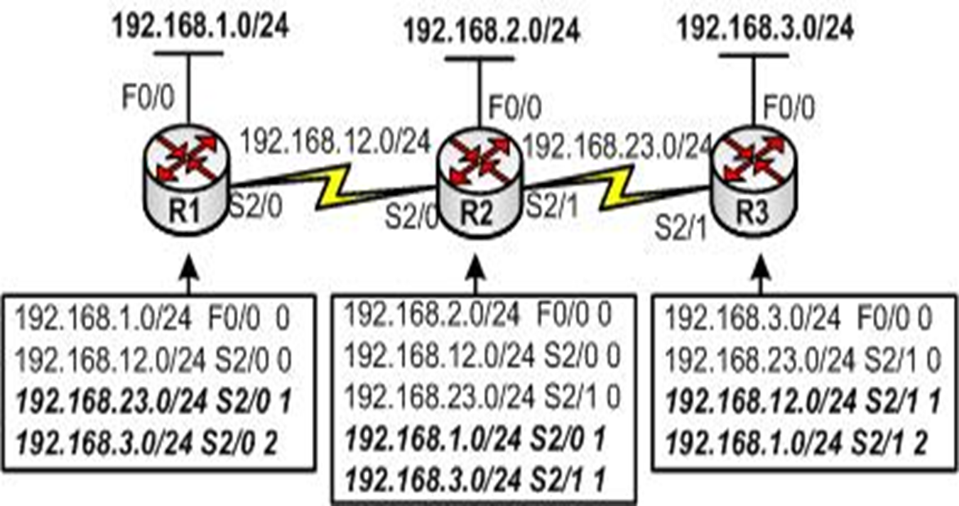
Hoạt Động RIP tt
no network 192.168.2.0
Notes:
Các em nhận xét gì về bảng định tuyến các router trên.

Slide 17
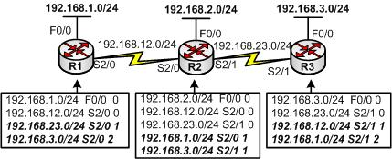
Hoạt động RIP (tt)

Slide 18
Hoạt động RIP (tt)
Notes:
Khi 192.168.3.0 down: R3 loại ra khỏi bảng định tuyến

Slide 19
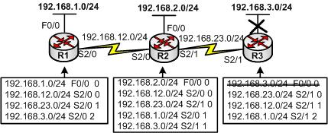
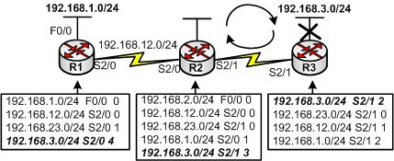





Routing Loops
Net 192.68.3.0/24 down
Cause network loops
Notes:
R2: cập nhật thông tin tới R3, vẫn còn 192.168.3.0, đi qua S2/1 => gửi tới R3 cập nhật => vòng lặp

Slide 20
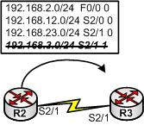
Giải pháp chống Loops Split Horizon
Notes:
Mục đích: giải quyết vấn đề lặp
Thực hiện: cố gắng hạn chế lặp và tang tốc độ hội tụ
Purpose: This figure introduces the corrective measure known as “split horizon.” The split horizon technique attempts to solve routing loops.
Emphasize: The split horizon technique attempts to eliminate routing loops and speed up convergence. The rule of split horizon is that it is never useful to send information about a route back in the direction from which the original packet came. In the example:
Router C originally announced a route to network 10.4.0.0 to router B. It makes no sense for router B to announce to router C that router B has access to network 10.4.0.0 through router C.
Given that router B passed the announcement of its route to network 10.4.0.0 to router A, it makes no sense for router A to announce its distance from network 10.4.0.0 to router B.
Because router B has no alternative path to network 10.4.0.0, router B concludes that network 10.4.0.0 is inaccessible.
In its basic form, the split-horizon technique simply omits from the message any information about destinations routed on the link. This strategy relies either on routes never being announced or on old announcements fading away through a timeout mechanism.
Split horizon also improves performance by eliminating unnecessary routing updates. Under normal circumstances, sending routing information back to the source of the information is unnecessary.

Slide 21
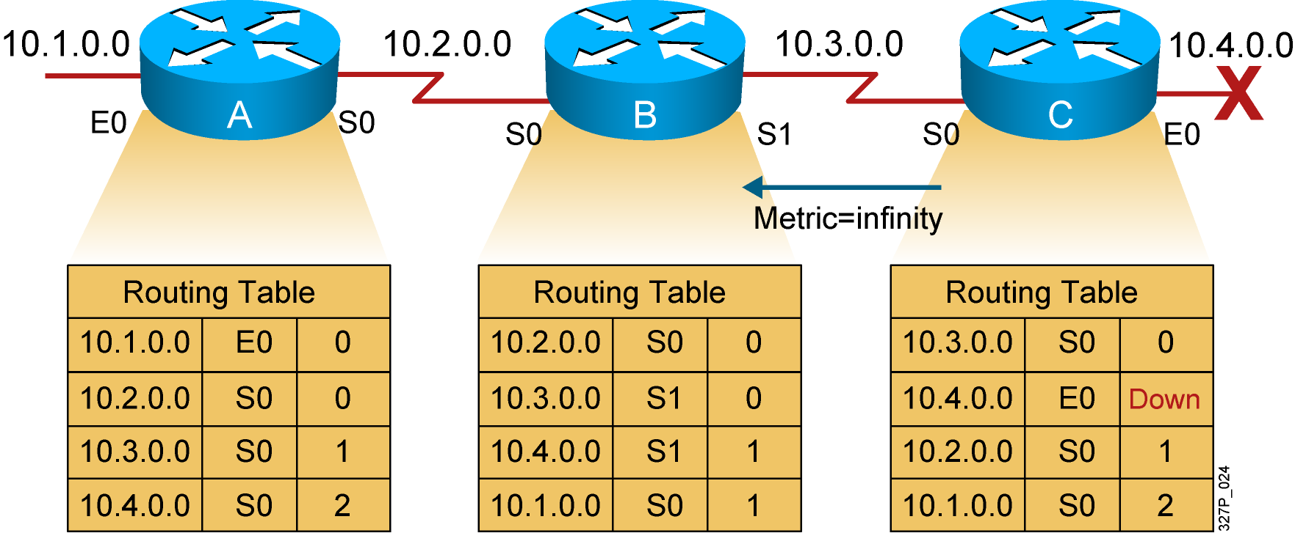
Giải pháp chống Loops Route Poisoning
Metric = infinity (16)
16
16
- Routers advertise the distance of routes that have gone down to infinity.
- The release updates for subnet down is done immediately without having to wait until the periodic (call this the triggered update).
Notes:
1, 95, 133

Slide 22
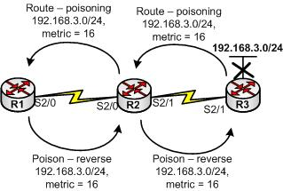
Giải pháp chống Loops Route Poisoning and Poison Reverse
Notes:
Purpose: This figure explains poison reverse.
Emphasize: Poison reverse overrides the split-horizon solution.

Slide 23
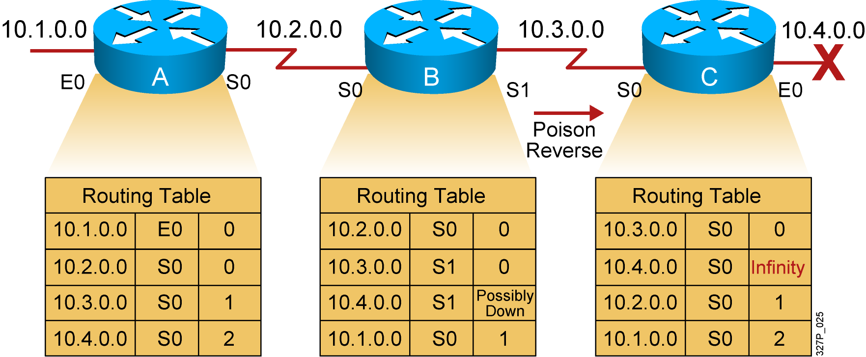
Giải pháp chống Loops Timer
Timer: Update timer – Invalid timer – Flush timer
Notes:
Purpose: This figure explains poison reverse.
Emphasize: Poison reverse overrides the split-horizon solution.

Slide 24

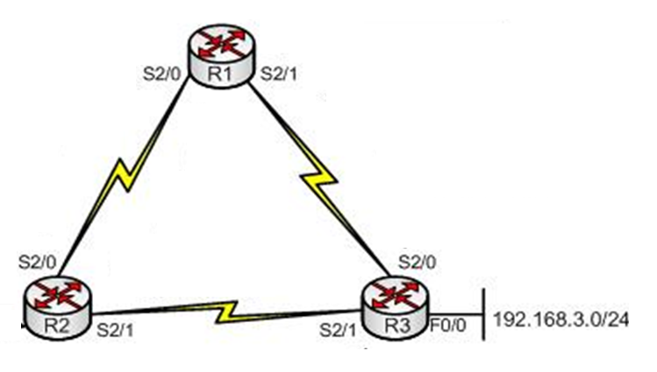
Solution to Routing Loops: Update timer - Invalid timer – Flush timer
Waiting…
(150s)
192.168.3.0 s2/1
Metric = 16
Update timer(30s)
192.168.3.0 s2/1
Invalid timer
(180s)
Waiting…
(60s)
Flush timer
(240s)
192.168.3.0 s2/1
Metric = 16
192.168.3.0 s2/1
Metric = 16

Slide 25
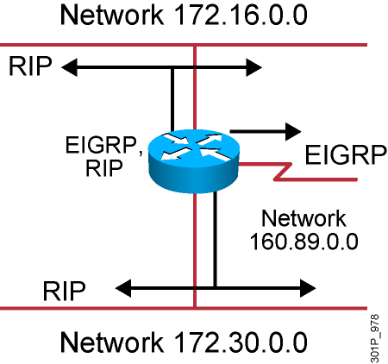
Cấu hình RIP
Router configuration
Select routing protocols
Specify networks or interfaces
Notes:
Purpose: This figure defines the tasks needed to configure IP routing.
Emphasize: This is a general overview of tasks, so the graphic shows both IGRP and RIP in the protocol box.
Tell your students that the router is able to route using both RIP and IGRP. It is possible to run IGRP and RIP concurrently. The IGRP information will override the RIP information by default because of IGRP’s administrative distance.
However, running IGRP and RIP concurrently does not work well when the network topology changes. Because IGRP and RIP have different update timers, and because they require different amounts of time to propagate routing updates, one part of the network may end up believing IGRP routes and another part may end up believing RIP routes. This will result in routing loops.
Review the fundamentals of router-configuration and interface-configuration modes.
Transition: The command to enable dynamic routing follows.

Slide 26
RIPv1 and RIPv2 Comparison
 | RIPv1 | RIPv2
Routing protocol | Classful | Classless
Supports variable-length subnet mask? | No | Yes
Sends the subnet mask along with the routing update? | No | Yes
Addressing type (update route) | Broadcast 255.255.255.255 | Multicast 224.0.0.9
Defined in … | RFC 1058 | RFCs 1721, 1722, and 2453
Supports manual route summarization? | No | Yes
Authentication support? | No | Yes
Notes:
Purpose: This figure presents general information about RIP.
Emphasize: The figure shows a network. The arrows highlight the path RIP selects. RIP selects the best path based on the shortest hop count, so it ignores the path with the faster T1 links.
Be sure that you do not disparage RIP. It was developed in a homogeneous network. If everything is connected via a single media type, then bandwidth-based metrics reduce to hop count. In some cases, RIP is more appropriate than other protocols. It is extremely well tested.

Slide 27
RIP Configuration
RouterX(config)# router rip
Starts the RIP routing process
RouterX(config-router)# version 2
Enables RIP version 2
RouterX(config-router)# network network-number
Selects participating attached networks
Requires a major classful network number
Notes:
Purpose: This figure presents the Cisco IOS™ commands used to configure RIP.
Emphasize: The figure shows the router rip command and the network network-number command. A proper understanding of these commands will save many problems in the lab.
Point out that the network statement contains no subnetting information.
Networks are directly connected and are specified as a Class A, B, or C network number.
Transition: An example of configuration follows.

Slide 28
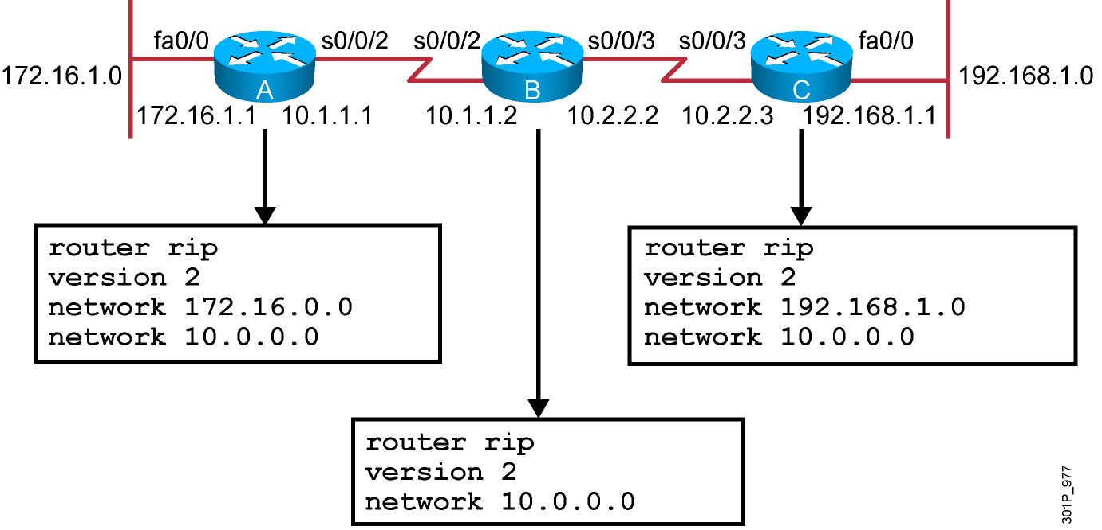
RIP Configuration Example
Notes:
Purpose: The figure shows how the RIP commands operate on the example network.
Emphasize: An administrator only specifies directly connected networks that should be published to other routers.
Without the network command, nothing is advertised. With a network command, the router will advertise every subnet within the Class A, B, or C network specified in the configuration.

Slide 29
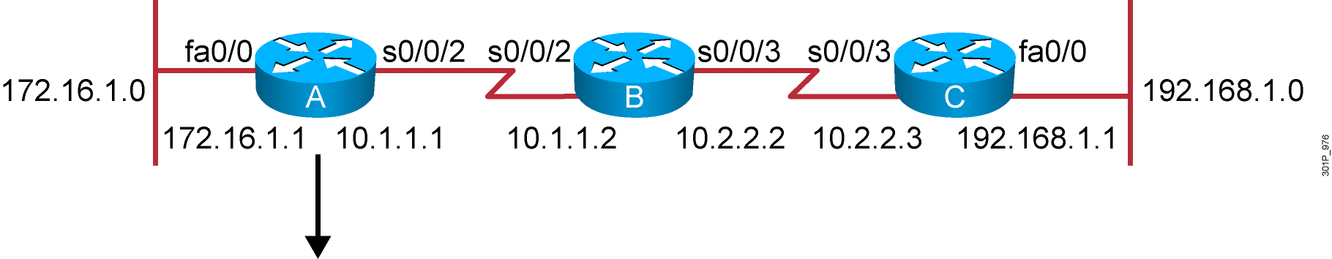
Verifying the RIP Configuration
Routing Protocol is "rip"
Sending updates every 30 seconds, next due in 6 seconds
Invalid after 180 seconds, hold down 180, flushed after 240
Outgoing update filter list for all interfaces is not set
Incoming update filter list for all interfaces is not set
Redistributing: rip
Default version control: send version 2, receive version 2
Interface Send Recv Triggered RIP Key-chain
FastEthernet0/0 2 2
Serial0/0/2 2 2
Automatic network summarization is in effect
Maximum path: 4
Routing for Networks:
10.0.0.0
172.16.0.0
Routing Information Sources:
Gateway Distance Last Update
10.1.1.2 120 00:00:25
Distance: (default is 120)
RouterA#
Notes:
Purpose: This figure shows how the show ip protocol command is used to monitor RIP operation.
Emphasize: The command displays the routing protocols that are active on the router for IP. It also gives network and timer information.
Point out the timing information.
Point out the list of networks for which the router is injecting routes.
Point out the administrative distance metric.

Slide 30
Displaying the IP Routing Table
RouterA# show ip route
Codes: C - connected, S - static, I - IGRP, R - RIP, M - mobile, B - BGP
D - EIGRP, EX - EIGRP external, O - OSPF, IA - OSPF inter area
N1 - OSPF NSSA external type 1, N2 - OSPF NSSA external type 2
E1 - OSPF external type 1, E2 - OSPF external type 2, E - EGP
i - IS-IS, L1 - IS-IS level-1, L2 - IS-IS level-2, * - candidate default
U - per-user static route, o - ODR
T - traffic engineered route
Gateway of last resort is not set
172.16.0.0/24 is subnetted, 1 subnets
C 172.16.1.0 is directly connected, fastethernet0/0
10.0.0.0/24 is subnetted, 2 subnets
R 10.2.2.0 [120/1] via 10.1.1.2, 00:00:07, Serial0/0/2
C 10.1.1.0 is directly connected, Serial0/0/2
R 192.168.1.0/24 [120/2] via 10.1.1.2, 00:00:07, Serial0/0/2
Notes:
Purpose: This figure displays the show ip route command, which displays the contents of the router’s IP routing table.
Emphasize: Discuss the IP routing table in detail. Show the locations of the hop count (metric) and the administrative distance (120).
Discuss the following fields:
R—Refers to routes learned from RIP.
via—Refers to the router that informed us about this route.
00:00:07 timer value—RIP updates are every 30 seconds. Ask, “How long until the next update?”
The interfaces used for the best path

Slide 31
debug ip rip Command
RouterA# debug ip rip
RIP protocol debugging is on
RouterA#
00:06:24: RIP: received v1 update from 10.1.1.2 on Serial0/0/2
00:06:24: 10.2.2.0 in 1 hops
00:06:24: 192.168.1.0 in 2 hops
00:06:33: RIP: sending v1 update to 255.255.255.255 via FastEthernet0/0 (172.16.1.1)
00:06:34: network 10.0.0.0, metric 1
00:06:34: network 192.168.1.0, metric 3
00:06:34: RIP: sending v1 update to 255.255.255.255 via Serial0/0/2 (10.1.1.1)
00:06:34: network 172.16.0.0, metric 1
Notes:
Purpose: This figure shows the debug ip rip command.
Emphasize: Explain that debug commands also provide information for monitoring IP.
The first highlighted line lists the source of the updates. The router returned information about two destinations.
The last highlighted line shows the broadcast address to which the router sent updates.

Slide 32
BÀI TẬP THỰC HÀNH
Sinh viên thực hiện bài LAB 4: định tuyến RIP
Sau khi cấu hình xong, SV dùng lệnh show ip route để kiểm tra bảng định tuyến và giải thích.
Yêu cầu sinh viên cấu hình RIP v2 để thực hiện cấu hình xác thực cho Router 3 và Router 4 trên mô hình.

Slide 33
TỔNG KẾT
RIP là giao thức định tuyến theo DV, sử dụng hop count làm metric và quảng bá gói tin update 30s/1 lần.
RIPv1 hỗ trợ classful routing protocol.
RIPv2 hỗ trợ classless routing protocol, VLSM, tối ưu bảng định tuyến thủ công và hỗ trợ xác thực.
Dùng lệnh: router rip để bật giao thức RIP
Dùng lệnh: network để quảng bá địa chỉ mạng muốn tham gia vào RIP.
Dùng lệnh: show ip route để xem thông tin bảng định tuyến của router
Dùng lệnh: debug ip rip để hiển thị thông tin trao đổi trong RIP.
Notes:
Purpose: This slide discuss the initial configurations on the routers and switches.
Note: There is no setup mode on the Catalyst 1900 switch.

